Slide 1
Комунальний заклад «Дошкільний навчальний заклад «Ромашка»
Перещепинської міської ради
Дніпропетровської області
Новомосковського району
кількість груп – 6
Загальна кількість дітей - 170

Slide 2
ПРОЕКТ: «Вчимося жити разом»
що реалізується з Громадською організацією «Дитячий фонд «Здоров'я через освіту» у партнерстві з Європейським Союзом і Представництвом дитячого фонду ООН (ЮНІСЕФ)
Мета
Навчання життєвих навичок дітей, які найбільше постраждали внаслідок воєнного конфлікту в Україні, необхідних для мирного життя у приймаючих і домашніх спільнотах спрямований на розвиток у дітей соціальних навичок ефективної взаємодії;
Формувати в дітях усвідомлену потребу доброзичливої та толерантної взаємодії з іншими людьми, показати переваги такої поведінки.

Slide 3
Кожна дитина в цьому світі заслуговує на любов, кожна дитина – хороша, й корисні навички теплих взаємовідносин допомагають кожному розкрити та розвити свої здібності. Діти повинні бути лагідними та привітними одне до одного, вчитися мирно жити, знаючи, що кожен заслуговує на добре ставлення до себе і сам повинен гарно ставитись до інших.

Slide 4
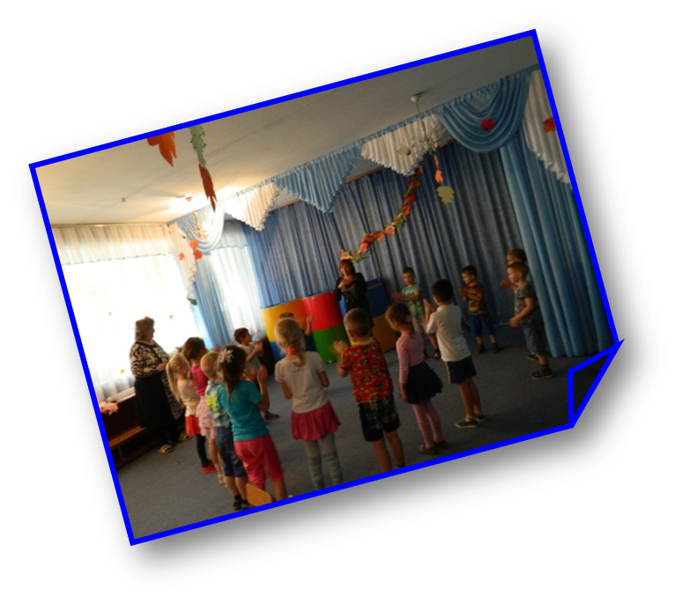
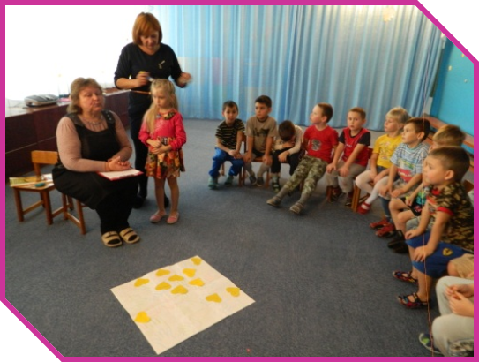
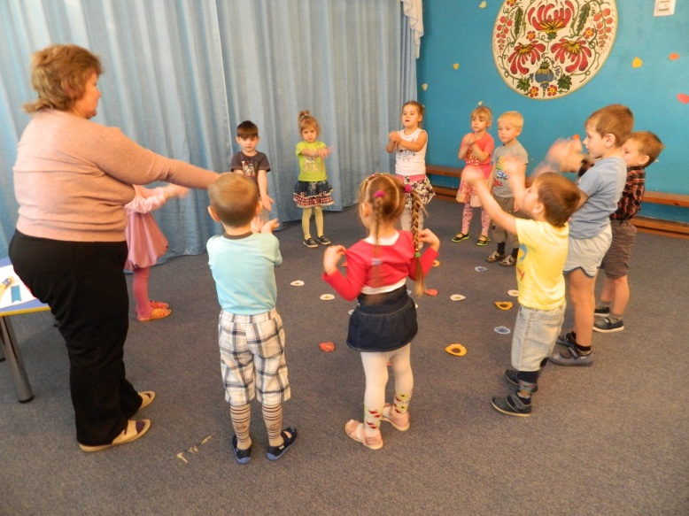
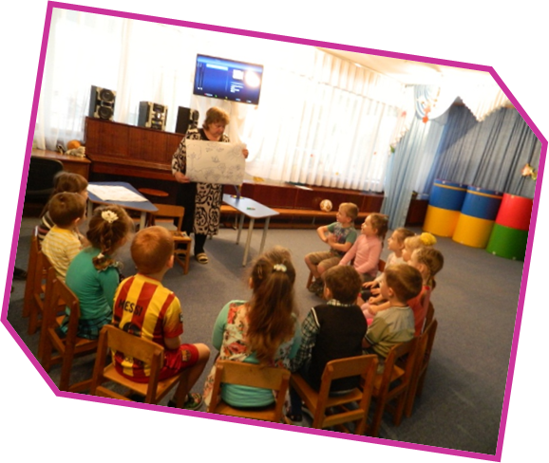
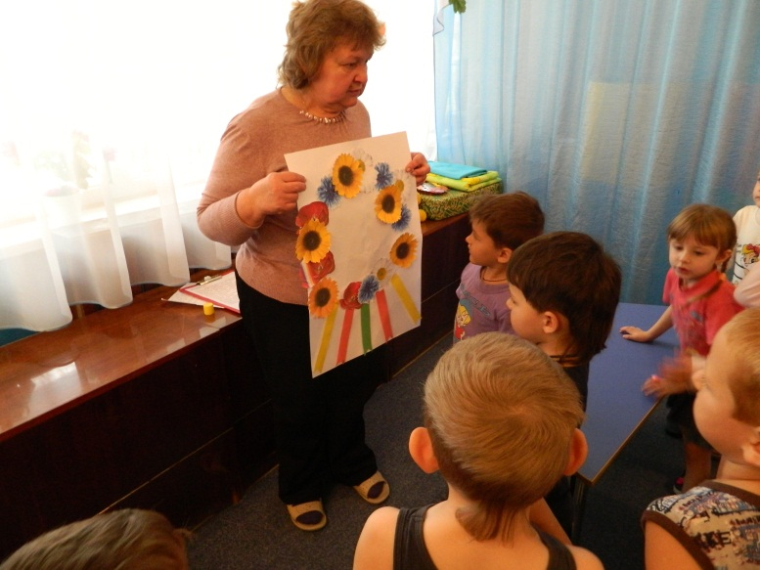
Використання інноваційних методик,
які розвивають у вихованців життєві навички,
підвищують у дітей стійкість у складних життєвих обставинах

Slide 5
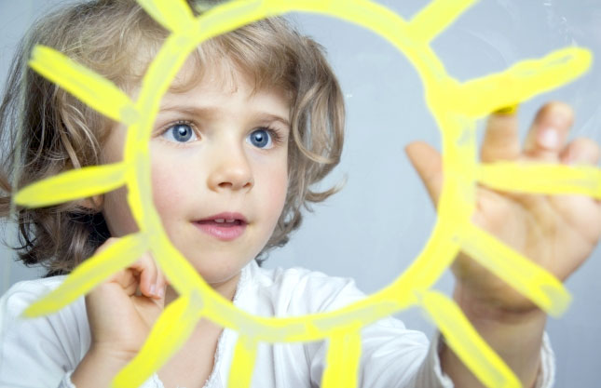
Внаслідок проведених занять у дітей почали формуватись життєві навички, які полегшують адаптацію і спрямовують психічну рівновагу.
Були досягнуті позитивні зміни у знаннях, ставленнях, намірах, уміннях і навичках , сприятливих для емоційного благополуччя дітей, переселених із зони конфлікту.

Slide 6
ДЯКУЄМО ЗА УВАГУ

